Slide 1
Aula
Estabilizador, Nobreak, Filtro

Slide 2
Estabilizadores
Surgiram na década de 1940
Paliativo para os problemas com a rede elétrica, que prejudicavam a operação de aparelhos sensíveis, como rádios e TVs valvuladas.
A função "estabilizar" a corrente, compensando variações na rede elétrica.
Muito usados até a década de 1970
Já caíram em desuso na maior parte do mundo
A principal exceção é o Brasil.

Slide 3
Componentes básicos
Invólucro de plástico, uma placa de circuito e transformador
Um seletor mecânico (um relê)
  ajusta a tensão que possui alguns degraus lógicos (-12V, -6V +6V, +12V, etc.)
  na medida do possível tenta usá-los para ajustar a tensão padrão de saída.
  é quase sempre um relê mecânico ("clicks" do estabilizador)
  demora muito tempo para fazer a seleção (reduções e picos de tensão)
  não evita que picos de tensão da rede elétrica cheguem até a fonte
Varistores e um fusível, que oferecem um nível básico de proteção.
  mesmos componentes que você encontra em um filtro de linha.
NBR 14373 (norma para estabilizadores de até 3 kVA)

Slide 4
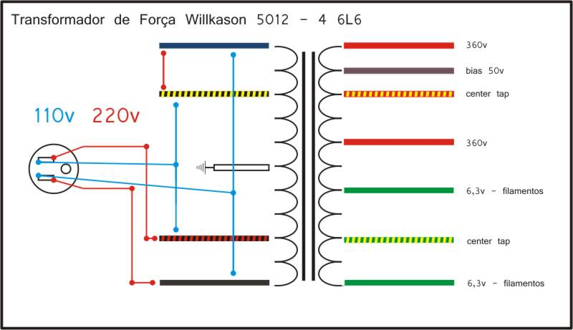
Componentes básicos
Placa de controle e autotrafo

Slide 5
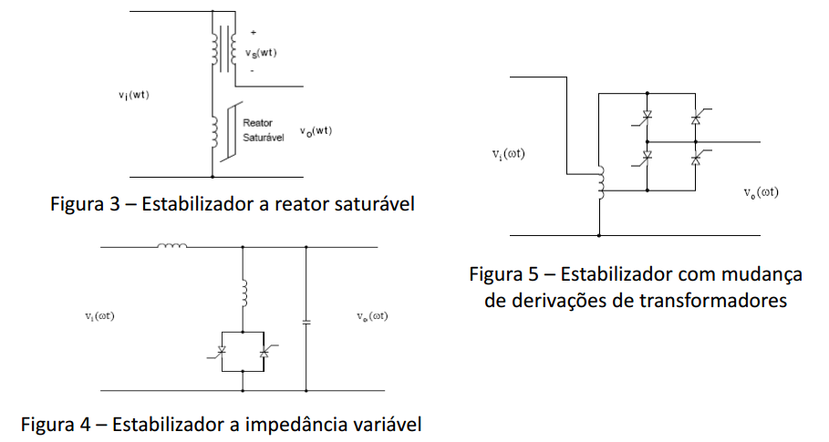
Tipos de estabilizadores

Slide 6
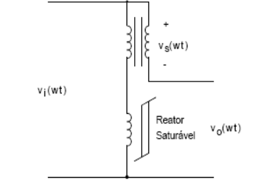
Reator Saturável
Erro estático da ordem de 0,1%;
Baixo conteúdo harmônico
Robustez.

Slide 7
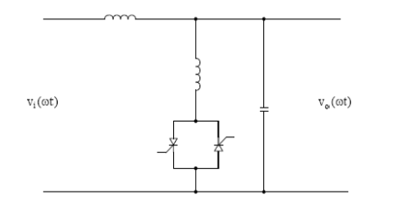
Impedância variável
VANTAGENS:
Baixo erro estático; Rápida resposta dinâmica.
DESVANTAGEM:
Complexo circuito de controle exigindo grande sincronismo nos interruptores.

Slide 8
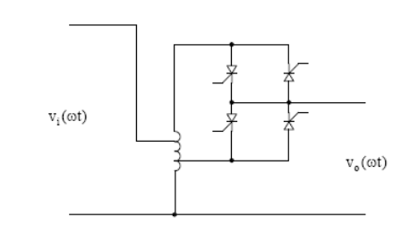
Mudança de derivação de transformadores
O erro estático não é nulo em regime permanente o que acarretaria em um elevado custo para aumentar o número de derivações.

Slide 9
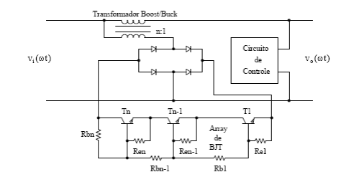
Usando sequência de transistores
Alto custo;
Funciona como abaixador e elevador de tensão.
Baixo rendimento.

Slide 10
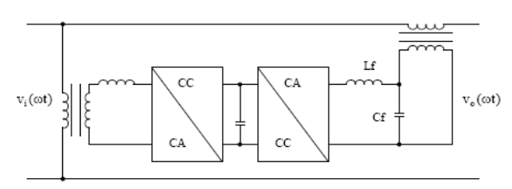
Compensador de tensão
Boa resposta dinâmica;
Baixo erro estático.

Slide 11
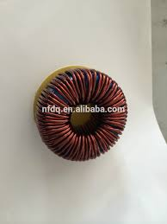
Funcionamento
A fase passa através de um anel de material magnético envolto com o fio - também conhecido como eletroímã simples ou bobina toroidal. As variações da corrente no fio provocam forças eletromagnéticas no eletroímã, atenuando a poluição proveniente da rede elétrica.

Slide 12
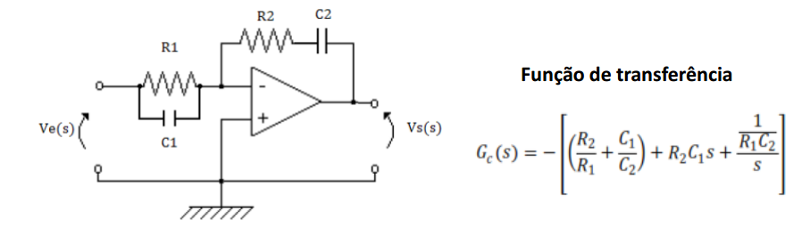
Controlador PID
Combina as vantagens dos controladores PI e PD:
PI: precisão do sistema, erro nulo em regime permanente;
PD: Aumenta a estabilidade relativa do sistema e torna a resposta mais rápida.

Slide 13
Funcionamento
A tensão elétrica entra no autotrafo através da fase e do neutro
Quando atenção da rede aumenta – Os reles Y e X permanecem desligados e o TAP X do transformador é ligado a saída
Quando a tensão de entrada diminui os reles comutam e o Pino W passa a alimentar a saída
A placa é alimentadas com 11V

Slide 14
Funcionamento
Os diodos D1 a D4 e o capacitor são a fonte de alimentação; Alimentação do CI principal é de 6,8 volts através do Zener.
O divisor de tensão RX e RY e os trimpots de ajuste alimentam a entrada negativa dos comparadores
Quando a tensão da rede varia, a entrada negativa do comparador aumenta ou diminui em relação a entrada positiva.
Fazendo a saída do comparador ir para o nível lógico alto ± 6V polarizando o transistor e acionando o relé.
D5 e D6 eliminam os transientes e os capacitores seguintes 3 protegem os contatos dos relés

Slide 15
Funcionamento
Quatro capacitores e dois indutores completam o conjunto de filtragem, eliminando os transientes entre fase e terra e os ruídos entre fase e neutro.
CW protege contra sobre tensão.

Slide 16
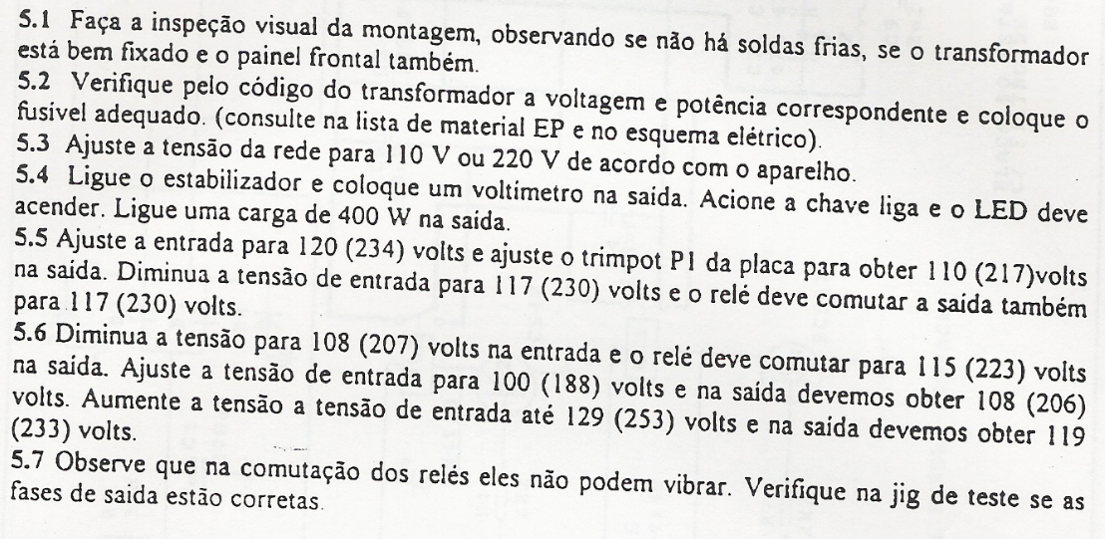
Exemplo de ajuste de um estabilizador

Slide 17
Exemplo de dicas de manutenção
Se o equipamento não acende o led – Verifique fusível, chave liga desliga e o transformador
Se os relés não comutam ao variar o trimpot, ajuste a tensão na entrada 115V ou 220V e a tensão entre os terminais 3 e 4da placa para 11 Vac. Se estiver correto meça a tensão de 7 Vdc entre os pinos 4 e 22 do CI.
Meça a tensão de 3,5 V nos pinos 2 e 6do CI.
Varie o trimpot e meça a tensão no pino 5 do CI. Se superior a do pino 6( 3,5 V) a saída do pino 7 deve estar em 6 V, e o relé um deve estar acionado.
O mesmo vale para os pinos 3, 2, e 1 do CI. Se os relés não acionar verifique os transistores e os relés.
Se relé vibrar na comutação, C2 e ou C1 valores alterados.

Slide 18
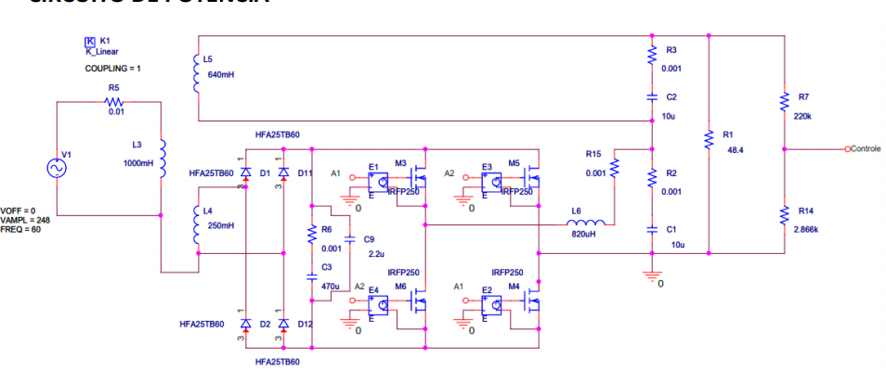
Etapa de potência
Acionamento das chaves serão utilizados os circuitos drivers
Comando para MOSFETs e IGBTs de potência”.

Slide 19
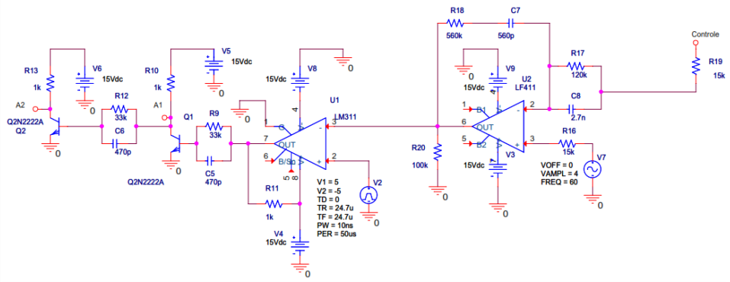
Circuito de controle

Slide 20
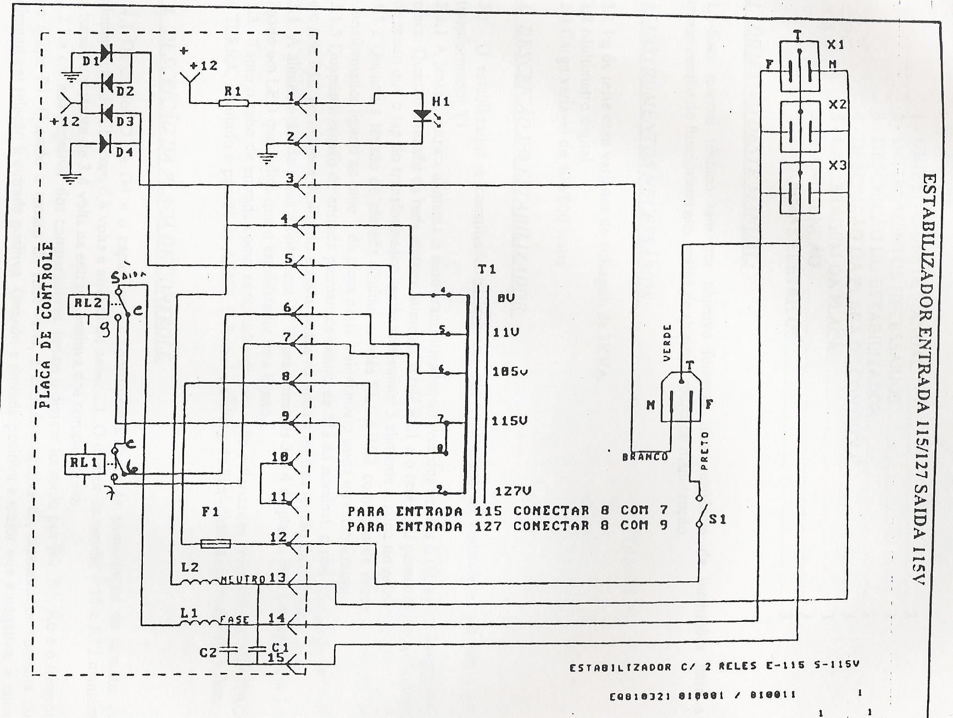
ESQUEMA ELÉTRICO

Slide 21
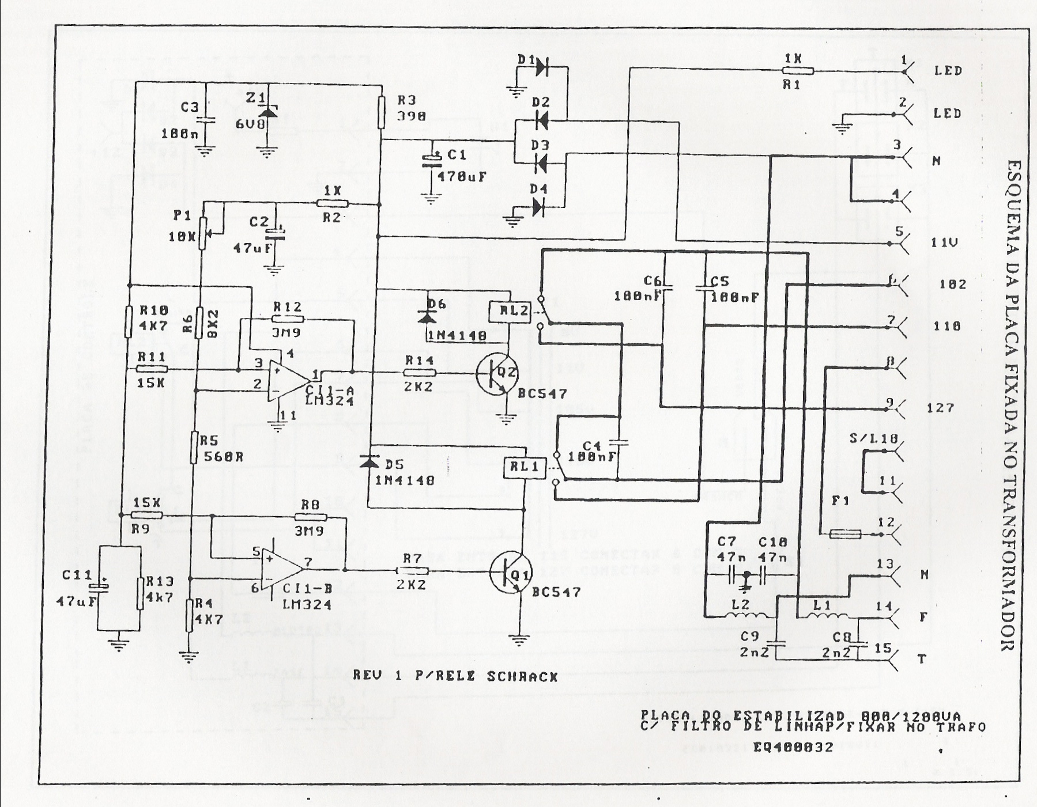
ESQUEMA ELETRÔNICO

Slide 22
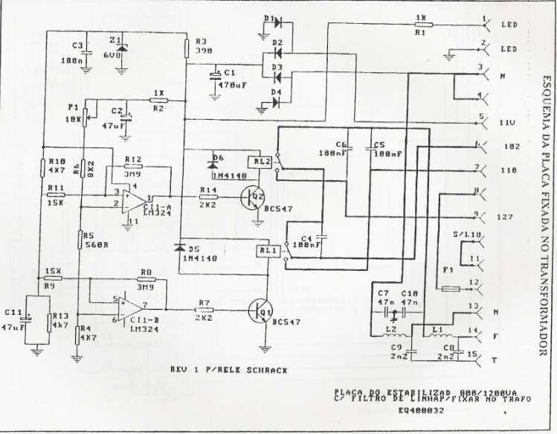
Placa fixada no transformador

Slide 23
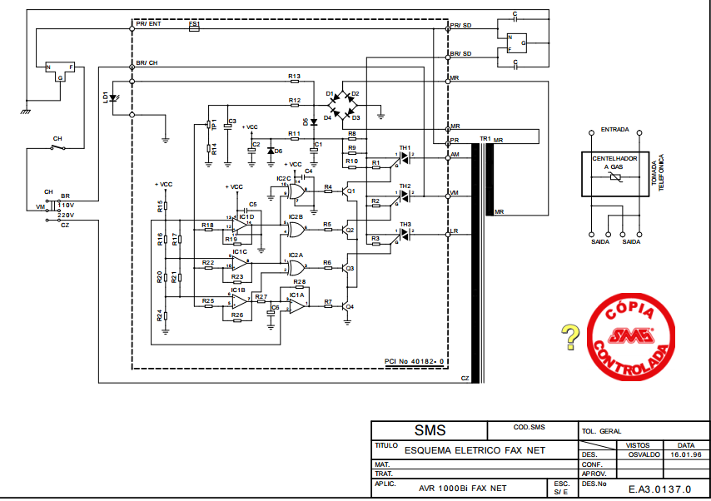

Slide 24
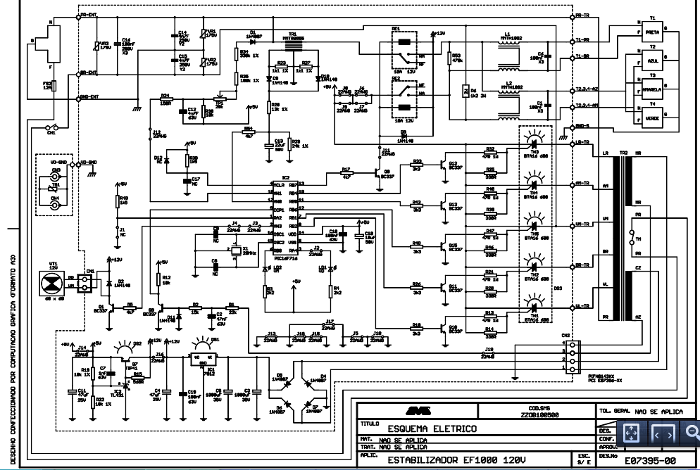

Slide 25
Estabilizadores X Filtro de linha
O estabilizador desperdiça mais de 6% de toda a energia que passa por ele. O filtro de linha não.
O filtro de linha é mais barato, já que não utiliza o transformador e o relê.
O filtro de linha é um dispositivo passivo, que não produz as variações de tensão criadas pelo seletor do estabilizador.
Os estabilizadores suportam cargas de 300 a 600 VA, nos filtros de linha a única limitação são os 8, 10 ou 15 amperes do fusível.
Os estabilizadores reduzem a tensão de saída quando ligados em uma tomada de 220V.

Slide 26
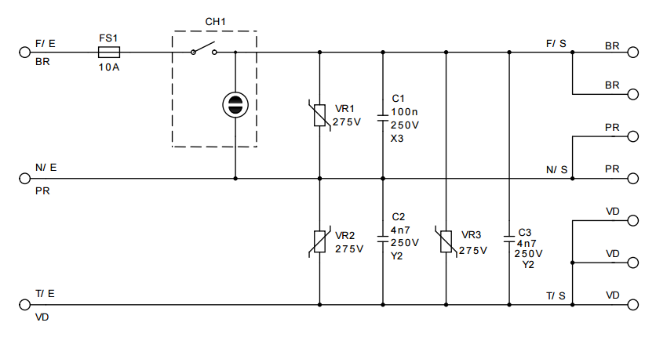
Filtro de linha

Slide 27
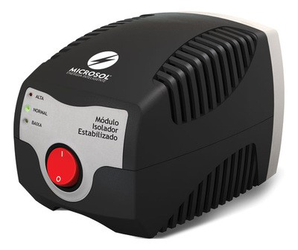
Módulo Isolador
É um estabilizador que utiliza transformadores isolados (combinados com um disjuntor nos modelos mais caros).
Muitas vezes oferecido como um substituto ao aterramento,
Oferece alguma proteção para PCs não aterrados e faz com que o gabinete do micro não dê choque, mas não substitui o aterramento.
Custo e desperdício de 10% da energia.

Slide 28
Nobreak

Slide 29
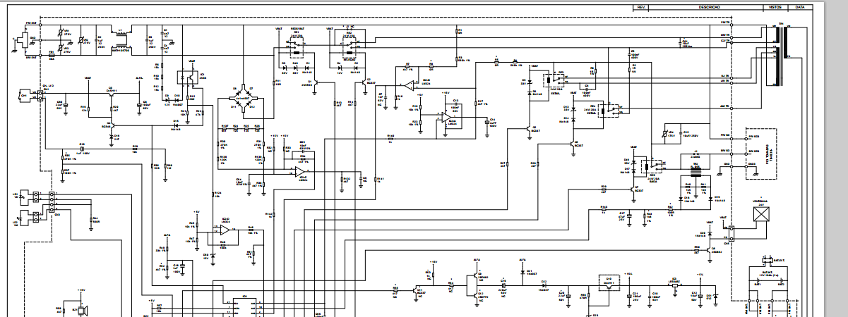
No-break – parte 1

Slide 30
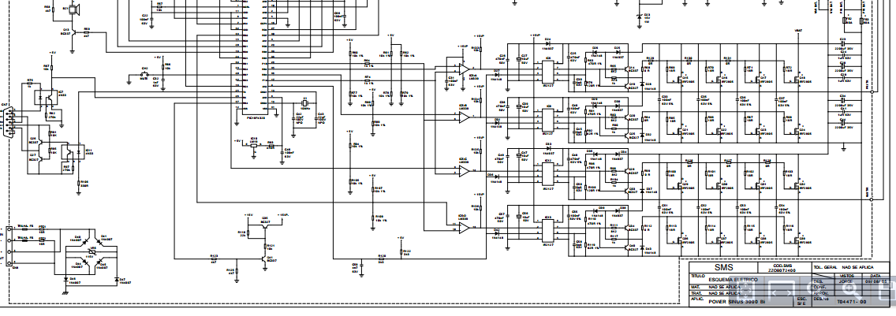
No-break – parte 2

Slide 31
Bateria.
- Acumular cargas;
- A capacidade expressada em ampère-hora;
  -corrente elétrica,
  -duração da corrente,
  -tensão terminal permissível da bateria,
  - temperatura;
  -eletrólito;
  -eletrodo da bateria.
- Vida útil das baterias
  -média 2 após 5 anos (perde totalmente sua capacidade de recarga.)

Slide 32
Bateria
- Autonomia
- Autonomia é o tempo que a bateria da fonte consegue fornecer energia para o computador depois de um corte do fornecimento através da rede elétrica.
- Quanto mais equipamentos conectados menor será a autonomia.

Slide 33
Bateria
Um exemplo de bateria é a de Níquel-Cádmio. Ela é constituída de eletrodo de chumbo e seu eletrólito é de ácido sulfúrico. Os elementos químicos básicos são: níquel, cádmio e hidróxido de potássio. As baterias modernas usam uma variedade de reações químicas para fornecer energia.

Slide 34
Tipos de bateria
- bateria de zinco-carbono - também conhecida como bateria standard de carbono, a química do zinco-carbono é usada em todas as baterias baratas do tipo A, C e D.
  Os eletrodos são o zinco e o carbono com uma pasta ácida entre eles para servir de eletrólito;
- baterias alcalinas - usadas pelas baterias comuns da Duracell e da Energizer, os eletrodos são o zinco e o óxido de manganês com um eletrólito alcalino;
- baterias de lítio - lítio, iodeto de lítio e iodeto de chumbo são usados em câmaras digitais por causa da sua capacidade de fornecer aumento de energia;

Slide 35
Tipos de bateria
- baterias de chumbo-ácido - usadas em automóveis, os eletrodos são feitos de chumbo e óxido de chumbo com um eletrólito de ácido forte (recarregável);
- baterias de níquel-cádmio - os eletrodos são o hidróxido de níquel e o cádmio com um eletrólito de hidróxido de potássio (recarregável);
- baterias de níquel-metal hidreto - esta bateria está rapidamente substituindo a bateria de níquel-cádmio, pois ela não sofre do efeito memória que acontece nas baterias de níquel-cádmio (recarregáveis);

Slide 36
Tipos de bateria
- bateria de lítio-íon - com uma relação muito boa de peso-potência, ela é geralmente encontrada em computadores laptop e telefones celulares de ponta (recarregável);
- bateria de zinco-ar - esta bateria é leve e recarregável;
- bateria de zinco-óxido de mercúrio - geralmente usada em aparelhos auditivos;
- bateria de prata-zinco - usada em aplicações aeronáuticas por sua boa relação peso-energia;
- bateria de metal-cloreto - usada em veículos elétricos.

Slide 37
Em resumo:
Longa Duração:
  Autonomia mínima de 3 horas, típica de 8 horas.
  Aplicação em sistemas de Telecomunicações.
Uso Geral:
  Usadas em UPS, quando autonomia é da ordem de 1 a 3 horas.
  Aplicações em sistemas de controle e comutação.
Curta Duração:
  Aplicações necessitando de potência elevada em um curto intervalo de tempo.
  Em UPS, com autonomia da ordem de 15 minutos.
  Placas mais finas.
  Densidade do eletrólito mais elevada.

Slide 38
Baterias Chumbo-ácidas
Química da Bateria:
Placa Positiva: Dióxido de Chumbo – PbO₂
Placa Negativa: Chumbo Esponjoso – Pb
Eletrólito: Solução de ácido Sulfúrico – H₂SO₄
Densidade específica do eletrólito mais elevada, entre 1,25g/cm³ e 1,3g/cm³, aumentando a capacidade Ah da bateria às custas da redução da vida útil.
Tensão de Flutuação mais elevada para compensar as perdas internas mais elevada.

Slide 39
Baterias Chumbo-ácidas
Tipos de baterias chumbo-ácidas:
Ventilada (“vented cells” ou “flooded cells”):
  Placas mergulhadas no eletrólito;
  Mecanismo permite o escape dos gases produzidos durante o processo de carga (hidrogênio e oxigênio), com consequente perda do eletrólito.
Regulada por Válvula (VRLA):
  Possuem válvula reguladora da pressão interna que alivia o excesso de hidrogênio produzido durante o processo de carga e impede que o oxigênio da atmosfera afete a reação química, prejudicando o rendimento e vida útil da bateria.
  Os gases produzidos durante os ciclos de carga e descarga são recombinados no interior da bateria e retornam para a composição do eletrólito. A baixa quantidade de gás liberado a torna vantajosa para aplicações em UPS.

Slide 40
Baterias Chumbo-ácidas
Regulada por Válvula (VRLA):
  Eletrólito absorvido (AGM-Absorvent Glass Material):
    Eletrólito impregnado em mantas de fibra de vidro microporosa, que isola as placa positivas das negativas.
    A manta distribui uniformemente o eletrólito e o mantém em contato com o material ativo das placa.
    Apresentam uma baixa resistência interna e são adequadas para UPS que necessitam de correntes elevadas em um curto intervalo de tempo.
  Eletrólito gelificado:
    Processo construtivo similar ao das baterias ventiladas.
    O eletrólito é combinado com dióxido de sílica formando um composto na forma de gel.
    Apresentam uma resistência interna mais elevada e são mais indicadas para aplicações requerendo um grande tempo de descarga.

Slide 41
Baterias Chumbo-ácidas
Mecanismos de Falha
  Alta Impedância:
    Corrosão das placas;
    Mau contato do material ativas das placas;
    Baixa Densidade Específica do Eletrólito.
  Baixa Impedância:
    Curto-circuito entre placas.
  Deterioração da capacidade:
    Ciclos de descarga profunda;
    Temperatura Elevada;
    Redução do Eletrólito;
    Número Elevados de ciclos de carga-descarga.

Slide 42
Baterias Chumbo-ácidas
Efeitos da Temperatura
A corrente de carga e a corrosão da grade da placa positiva aumentam exponencialmente com o aumento da temperatura do eletrólito.
Operação prolongada em níveis elevados de temperatura diminui a vida útil da bateria.
Operação da bateria em baixa temperatura aumenta a vida útil, mas reduz a capacidade disponível.
Ondulação da corrente circulando pela bateria e a ondulação da tensão nos terminais da bateria provocam um aumento da temperatura de operação da bateria.

Slide 43
Baterias Níquel-Cadmio
Química da Bateria:
Placa Positiva: hidrato de níquel - NiOOH
Placa Negativa: cadmio esponjoso - Cd
Eletrólito: Solução aquosa de Hidróxido de Potássio – KOH
Densidade específica do eletrólito entre 1,16g/cm³ e 1,25g/cm³ e independe do estado de carga da bateria. O eletrólito não participa da reação, apenas facilita a transferência de íons entre as placa.
As baterias são do tipo ventilada. As baterias seladas são de baixa capacidade e utilizadas em equipamentos portáteis.

Slide 44
Baterias Níquel-Cadmio
Mecanismos de Falha
  A deterioração ocorre por alterações nos materiais ativos.
  Não há corrosão da estrutura mecânica das placas e assim não há o risco da redução do desempenho ou da perda súbita da capacidade (Ah) da bateria.
  A degradação da capacidade (Ah) é contínua no tempo.
  As baterias de NiCd podem tolerar ciclos de carga e descarga leves ou descargas profundas com freqüência, sem sofrer danos.
  As baterias de NiCd são menos afetadas pela temperatura do que as baterias chumbo ácidas. Por exemplo, uma bateria de NiCd submetida a temperatura de 32°C terá a sua vida útil diminuída de cerca de 20% enquanto que a redução na bateria chumbo ácida será de 50%.

Slide 45
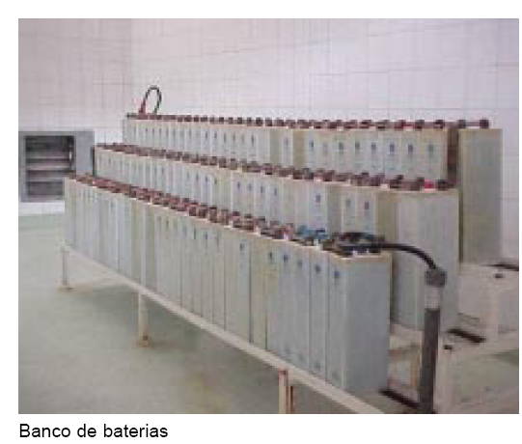
Banco de baterias

Slide 46
Estratégias para a Carga de Baterias
Carga da bateria a tensão constante, com limitação de corrente:
Etapa de carga a corrente constante;
Etapa de carga a tensão constante e igual ao valor da tensão de Equalização;
A bateria está carregada. A partir deste ponto a tensão na bateria é mantida no valor da tensão de Flutuação.
0,3
3
0,25
0,2
2
Corrente %C(Ah)
Tensão por elemento
0,15
0,1
1
Corrente
Tensão
0,05
0
0
Tempo (h)

Slide 47
Inversores
A função do Inversor é converter a tensão contínua da saída do retificador ou das baterias (DC) em tensão alternada (AC) para alimentar continuamente as cargas em qualquer condição.
A tensão DC de saída do retificador e a tensão das baterias estão conectadas simultaneamente à entrada do Inversor (em paralelo).
Durante operação normal com a saída do retificador alimentará o Inversor até a plena potência, se necessário, e carregará as baterias.

Slide 48
Inversores
-Se o Retificador ou a Rede AC de entrada principal falhar, o banco de baterias assumirá automaticamente a alimentação do inversor até a plena carga por um período limitado de tempo, isto sem interrupção ou “chaveamento” da alimentação do inversor o que assegura alimentação contínua da carga sem distúrbios. -A frequência de saída do inversor é mantida em fase com a rede de alimentação reserva AC (desde que esta esteja dentro dos limites aceitáveis de tolerância normalmente +/- 1%), através de um oscilador de precisão. A saída do inversor e a rede reserva estão conectadas à chave estática.

Slide 49
  Chave estática de transferência
-A função da chave estática é conectar a carga à saída do inversor ou a rede reserva.
-Em condições normais de funcionamento a chave estática conecta a carga à saída do inversor.
-Se a saída do inversor estiver inadequada, a chave estática transferirá a alimentação das cargas para a rede reserva sem interrupção e em fase.
-Após 20s a chave estática retransfere a carga para a saída do inversor se este retornar às condições nominais.
-A transferência automática será inibida se esta estiver fora dos limites de tolerância aceitáveis, ou se o inversor e a rede reserva não estiverem em fase.

Slide 50
Definição e princípio de funcionamento do Nobreak.
- Nobreak é um equipamento que deve suprir a falta de energia elétrica. Para isto, deve possuir uma bateria e a mesma deve ser recarregada automaticamente.

Slide 51
Tipos de Nobreaks
Utiliza-se uma variedade de enfoques de design para implementar sistemas NOBREAK, cada um deles com características de performance difenciadas. Os enfoques de design mais comuns são os seguintes:
· Standby.
· Linha interativa.
· Standby Ferro Ressonante.
· Online dupla conversão.
· Online “Delta Conversion”.

Slide 52
Tipos de Nobreak
- Offline ou Standby: Alimentação pela rede elétrica, passando pela bateria em caso de queda;
- Line-lnteractive (Linha Interativa): Trata-se de um meio-termo entre o tipo Off Line e o On Line. Neste modelo, o inversor (dispositivo que converte a corrente contínua das baterias em corrente alternada), trabalha em paralelo com a rede, fornecendo parte da energia necessária. Em caso de falha, este Nobreak assume a carga total da alimentação.

Slide 53
Line-interactive
-O circuito verificador tem por função detectar o estado da energia elétrica, inclusive "prever" descargas estáticas.
-O chaveamento é um dos maiores segredos do sucesso de um Nobreak.
-Ele deve ser o mais rápido possível. No caso do On-Line, o chaveamento nem existe, pois em nenhum momento haverá corte de energia, já que o equipamento é alimentado diretamente pela bateria.
-Já os sistemas com chaveamento podem levar cerca de 5 milissegundos.

Slide 54
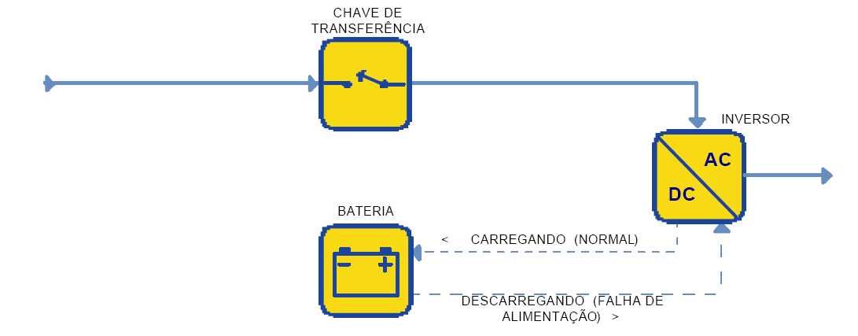
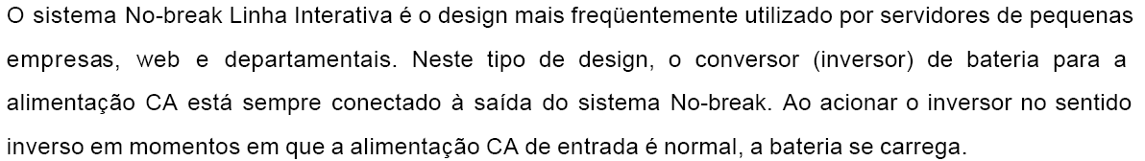
Linha Interativa

Slide 55
Inteligente
-O Nobreak inteligente é aquele tipo comandado por Software.
-Ele envia para o equipamento alimentado, quando possível, mensagens que alertam sobre o tempo restante da energia, possibilitando a tomada de atitudes para minimizar perdas e prejuízos.
-De acordo com a sofisticação do Software, o programa pode até emitir relatório sobre as últimas ocorrências de interrupção da rede elétrica e até mesmo apresentar um autodiagnostico.

Slide 56
Ferro ressonante
-ONobreak Standby-Ferro Ressonante era o mais usado para a faixa de potência de 3-15 kVA.
-Este design depende de um transformador especial de saturação que tem três enrolamentos (conexões de alimentação).
-O circuito de energia primário vai da entrada de CA, através de uma chave de transferência, e do transformador, até a saída.
-Caso haja uma falha de alimentação, a chave de transferência se abre, e o inversor toma a carga de saída.

Slide 57
Ferro ressonante
-No design de Standby-Ferro Ressonante, o inversor se encontra no modo standby, e se energiza quando falha a alimentação de entrada e se abre a chave de transferência. O transformador possui uma capacidade especial de ferroressonância, que fornece regulação de tensão limitada e correção da forma de onda de saída.
-O isolamento dos transitórios da alimentação de CA fornecido pelo transformador Ferro é tão bom ou melhor que qualquer filtro disponível. Mas o transformador Ferro em si mesmo cria uma severa distorção e transitórios na tensão de saída, o que pode ser pior que uma conexão de CA deficiente.

Slide 58
Ferro ressonante
Mesmo quando se trata de um Nobreak Standby por design, o Nobreak Standby-Ferro Ressonante gera uma grande quantidade de calor devido a que o transformador ferro-ressonante é inerentemente ineficiente.
-Estes transformadores são também grandes com relação aos transformadores de isolamento habituais; portanto, os Nobreaks Standby-Ferro Ressonante costumam ser bastante grandes e pesados.

Slide 59
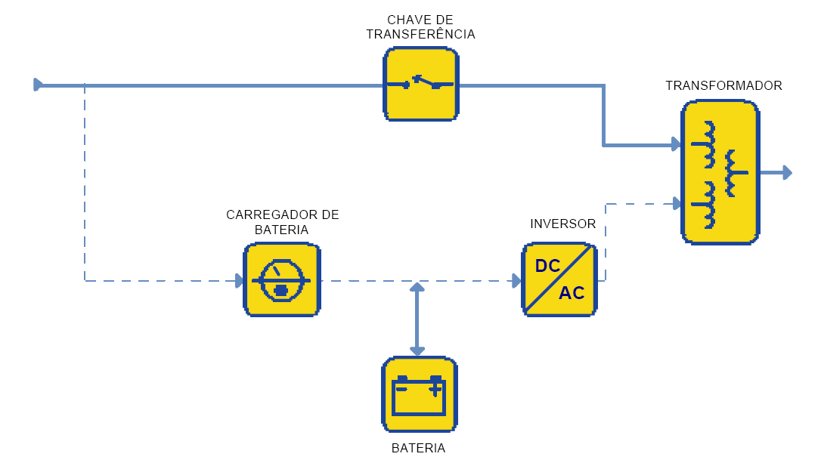
Ferro ressonante

Slide 60
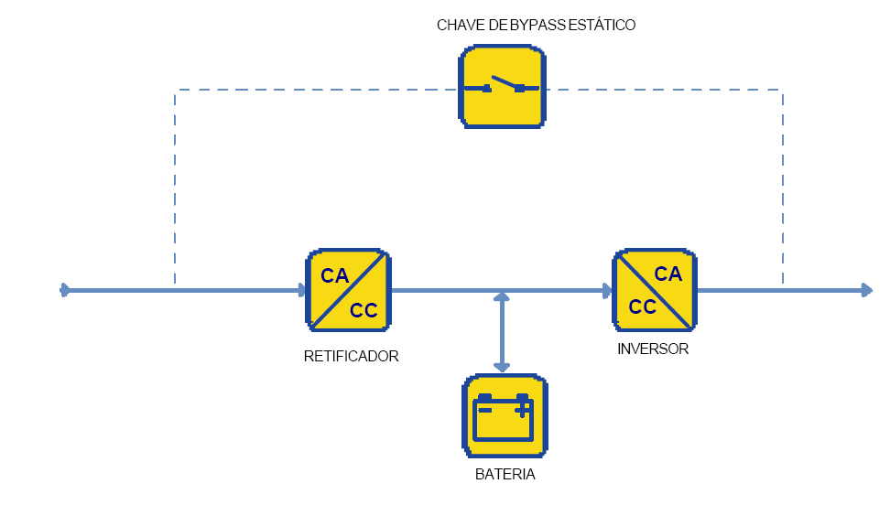
Dupla conversão

Slide 61
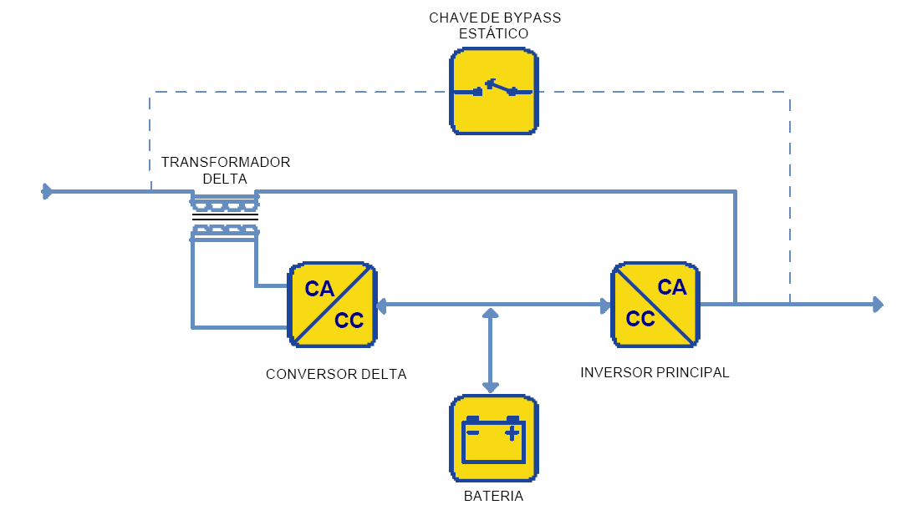
Delta conversão

Slide 62
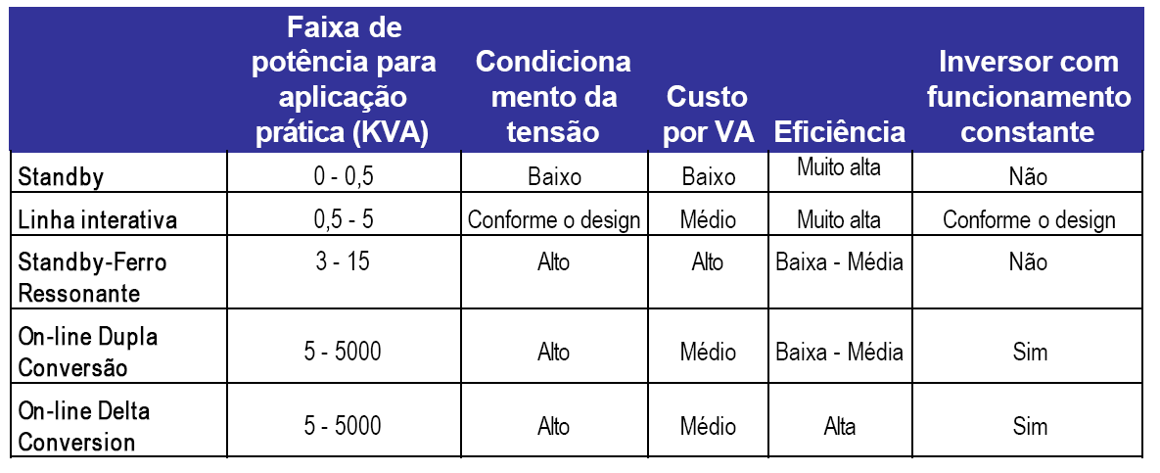
Comparativo de um fabricante

Slide 63
Mais esquemas SMS
http://renatec.sms.com.br/lista_esquemas.asp

Slide 64
FIM

